Slide 1
Решение задач изученных видов. Прибавить и вычесть числа 1,2,3.
Состав чисел 7,8,9.
Урок математики в 1 классе
МБОУ «Комсомольская СОШ»
Учитель: Сыйразова Х.Г.

Slide 2
Знаешь – говори, не знаешь – слушай.

Slide 3
Устный счёт
Назовите следующее число за числом 7. Как получить следующее число?
Назовите предыдущее число 10. Как получить предыдущее число?
Какое число стоит между числами 8 и 10, а между 5 и 7?
Какое число стоит справа от 9 ? А слева от 2?
Назовите "соседей" числа 7.

Slide 4
Установите закономерность и продолжите числовой ряд на три числа:
1, 2, 4, 5, 7, …, …, … .
1, 2, 4, 5, 7, 8, 10, 11 .
+1 +2 +1 +2 +1 +2 +1
1, 3, 4, 6, 7, …, …, … .
1, 3, 4, 6, 7, 9, 10, 12 .
+2 +1 +2 +1 +2 +1 +2

Slide 5





Условные обозначения:

Slide 6
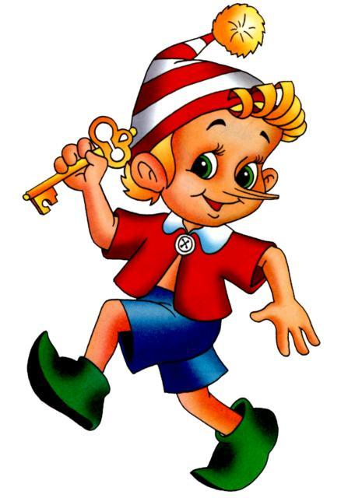
Чему будем учиться сегодня на уроке?
-
продолжим учиться решать задачи;
выполнять сложение и
вычитание;
чертить и называть
геометрические фигуры.

Slide 7
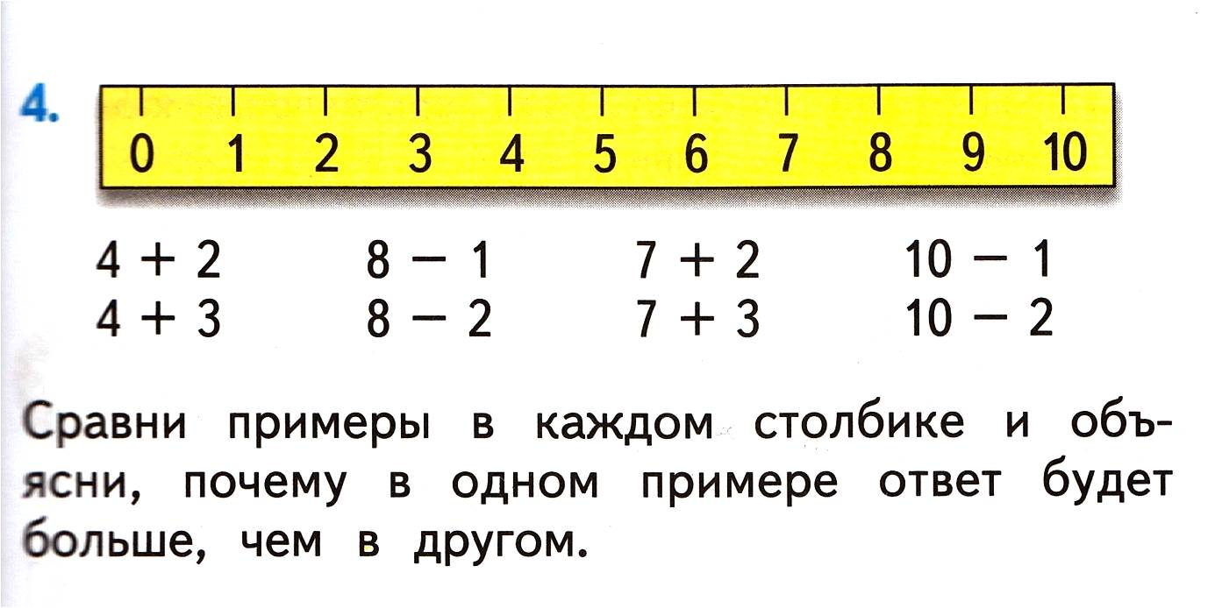
В каком примере ответ будет больше, чем в другом?

Slide 8
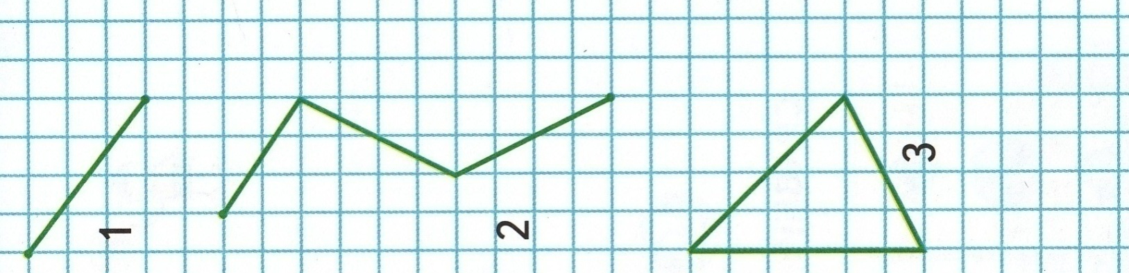
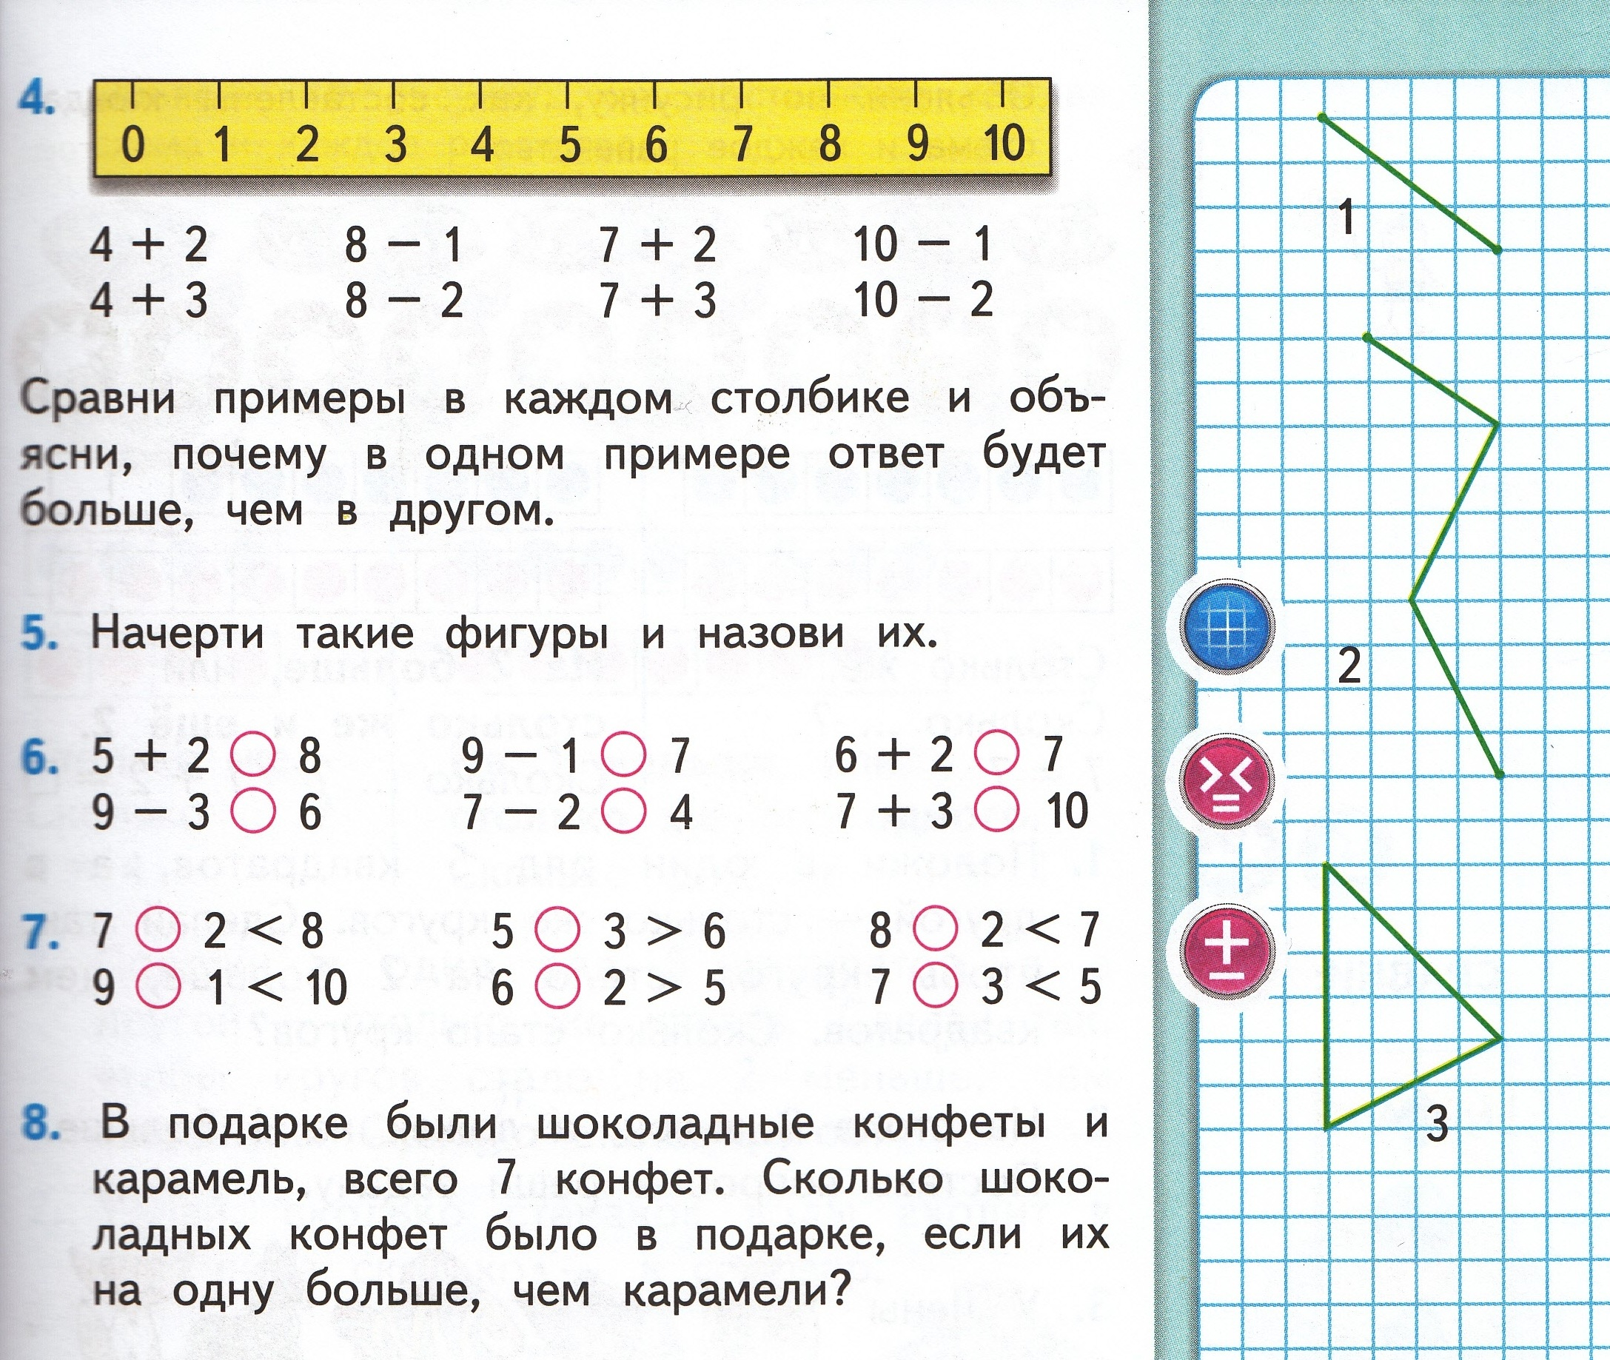
Начерти такие фигуры и назови их:
Вставь пропущенные знаки:

Slide 9
Работа в парах «Цепочка»
5
6
7
6
- 21
- 11
+ 21
- 31
+ 11
+ 31
+ 21
4
3
5
4

Slide 10
Реши задачу:
7
6 | 1
5 | 2
4 | 3
3 + 4 = 7
Ответ:4 шоколадных конфет.

Slide 11
Заселяем дома
688
99
4
 | 1
3
2
3
 | 2
 | 4
6
5
8
7
7
3
 | 3
2
 | 4
5
5
2
 | 3
6
5
6
4
4
1

Slide 12

Проверь себя!
5 + 2 + 2= 9 9 – 3 – 1= 5
8 – 2 – 2= 4 3 + 3 + 1= 7
10 – 2 – 2= 6 6 + 1 + 2= 9

Slide 13

Оцени свои успехи

Slide 14
Молодцы!
Спасибо за урок!

